Slide 1
Aritmetičke
kombinacione mreže
Podela po vrstama i karakteristični načini implementacije

Slide 2

There are 10 kinds of people:
those who understand
binary arithmetic and
those who don’t
Aritmetičke kombinacione mreže i standardne sekvencijalne mreže

Slide 3
Vrste aritmetičkih
kombinacionih mreža
Pomerači
Komparatori,
Sabirači,
Množači,
Delitelji,
Mreže za dobijanje I i II komplementa
Moguća je i realizacija aritmetičkih kombinacionih mreža koje izvršavaju više od jedne operacije.
Takve mreže se nazivaju aritmetičko logičke jedinice.
Aritmetičke kombinacione mreže i standardne sekvencijalne mreže

Slide 4
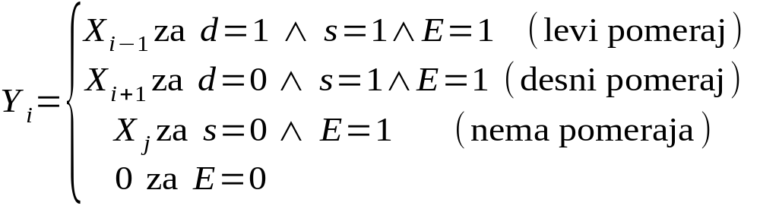
Pomerač
Prost pomerač je kombinaciona mreža sa
  (n+2) ulaza X,
  n izlaza Y i
  dva upravljačka ulaza
    za definisanje smera pomeranja (d) i
    definisanje da li ima pomeranja ili nema (s).
Aritmetičke kombinacione mreže i standardne sekvencijalne mreže

Slide 5
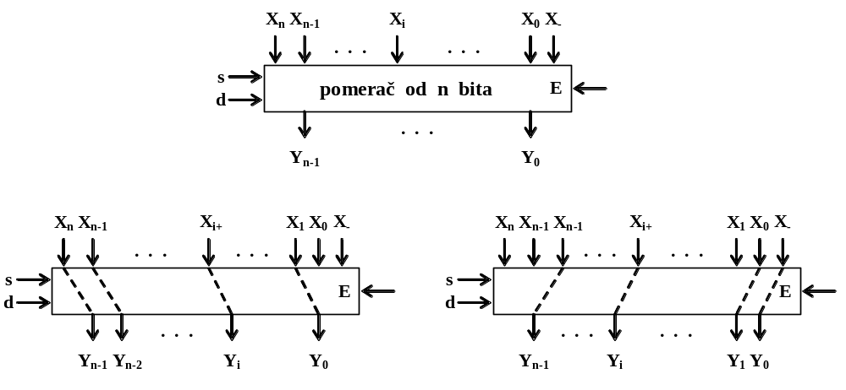
Formiranje izlaza pomerača
Izlaz iz pomerača odgovara ulazu X=(X_{n}, X_{n-1}, ... , X₀, X₋₁) pomerenom za jedan bit u levo ili desno, ili nepromenjenom ulazu, kako je to definisano priključkom smera d, odnosno, ulazom s.
pomeranje u desno
pomeranje u levo
Aritmetičke kombinacione mreže i standardne sekvencijalne mreže

Slide 6
Logičko pomeranje
Pomeranje u levo/desno sa ubacivanjem nule X_{n} (X₋₁) = 0
Pomeranje u levo/desno sa ubacivanjem jedinice X_{n} (X₋₁) = 1
Cirkularno pomeranje u levo/desno (rotiranje) X₀=X_{n-1} / X_{n-1}=X₀
0/1
0/1
Aritmetičke kombinacione mreže i standardne sekvencijalne mreže

Slide 7
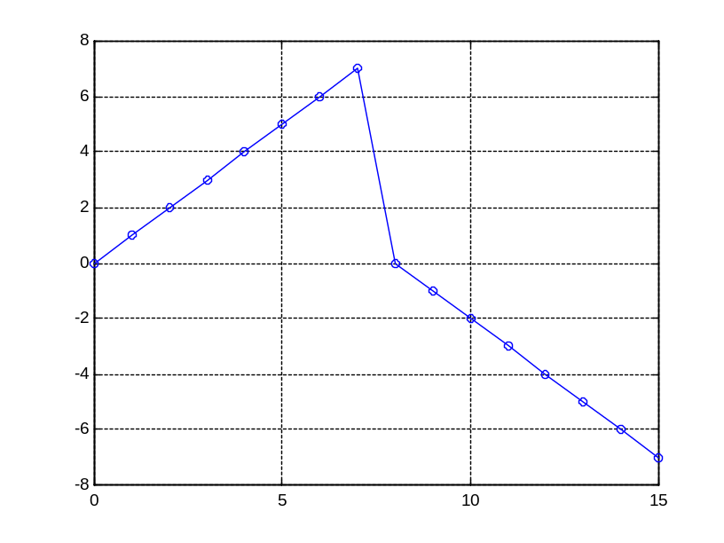
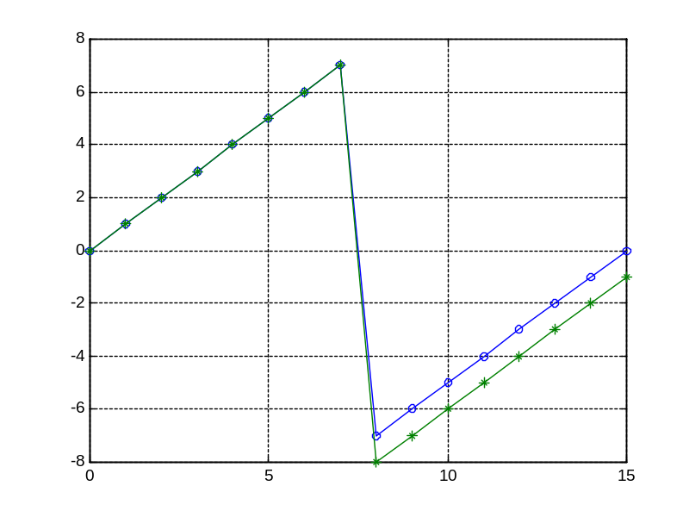
Aritmetičko pomeranje
Aritmetičko pomeranje brojeva ulevo/udesno predstavlja
množenje/deljenje tih brojeva sa 2
Aritmetičko pomeranje ( pomeranje označenih celih brojeva )
    Predstava negativnih brojeva znak+moduo
    Predstava negativnih brojeva u prvom komplementu
    Predstava negativnih brojeva u drugom komplementu
znak+moduo
I i II komplement
Aritmetičke kombinacione mreže i standardne sekvencijalne mreže

Slide 8
Binarna predstava celih označenih brojeva
Decimalni broj | II komplement | I komplement | znak+moduo | višak 8
-8 | 1000 | - | - | 0000
-7 | 1001 | 1000 | 1111 | 0001
-6 | 1010 | 1001 | 1110 | 0010
-5 | 1011 | 1010 | 1101 | 0011
-4 | 1100 | 1011 | 1100 | 0100
-3 | 1101 | 1100 | 1011 | 0101
-2 | 1110 | 1101 | 1010 | 0110
-1 | 1111 | 1110 | 1001 | 0111
0 | 0000 | 0000 ili 1111 | 0000 ili 1000 | 1000
1 | 0001 | 0001 | 0001 | 1001
2 | 0010 | 0010 | 0010 | 1010
3 | 0011 | 0011 | 0011 | 1011
4 | 0100 | 0100 | 0100 | 1100
5 | 0101 | 0101 | 0101 | 1101
6 | 0110 | 0110 | 0110 | 1110
7 | 0111 | 0111 | 0111 | 1111
Aritmetičke kombinacione mreže i standardne sekvencijalne mreže

Slide 9
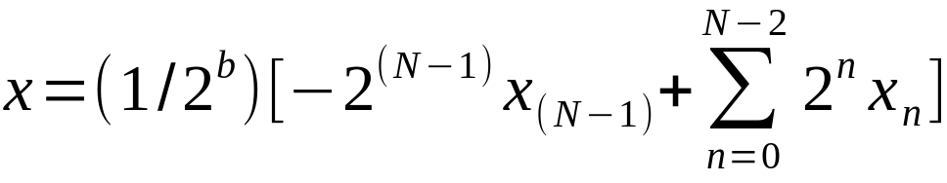
Označena predstava u drugom komplementu sa fiksnim zarezom
Uobičajena je notacija Qa.b (Ti, ARM)
bitska širina je N = 1 + a + b
1 bit znaka, a - celobrojni, b – frakcioni
Interpretacija numeričke vrednosti

Slide 10
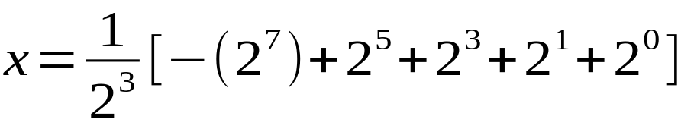
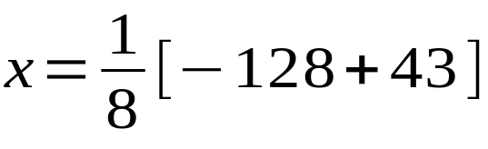
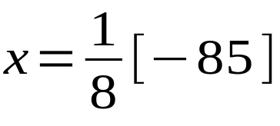

Označena predstava u drugom komplementu sa fiksnim zarezom
PRIMER: Označena vrednost u komplementu dvojke je sledeća: bit znaka S prate 4 (četri) celobrojna bita zatim binarni zarez i nakon njega 3 (tri) frakciona bita S I I I I , F F F . Vrednost 10101.011 iz ovakvog formata izraziti kao decimalan označen broj.

Slide 11
Primeri aritmetičkog pomeranja
0
1
0
1
1
0
1
0
1
1
znak + moduo -3 = 1011
1
1
1
0
= -6
1
0
0
1
= -1
1
1
0
0
1
1
0
0
prvi komplement -3 = 1100
1
0
0
1
= -6
1
1
1
0
= -1
1
1
0
1
0
1
1
0
1
drugi komplement -3 = 1101
1
0
1
0
= -6
1
1
1
0
= -2
Aritmetičke kombinacione mreže i standardne sekvencijalne mreže

Slide 12
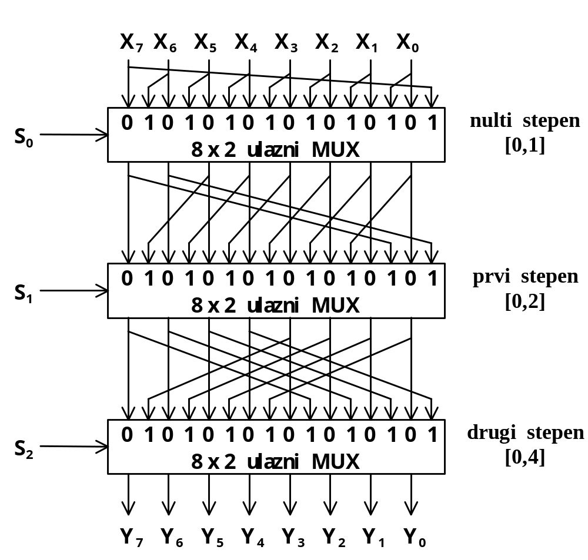
Barelov pomerač
(lančani pomerač)
Mreža od r stepeni,
takva da i-ti stepen pomera na rastojanje
0 ili 2^{i}
Njegov svaki stepen
se realizuje kao
n×2 ulazni multiplekser, gde se adresiranje ulaza
i-tog multipleksera određuje sa bitom S_{i}.
Kašnjenje u mreži proporcionalno je
broju stepeni
Aritmetičke kombinacione mreže i standardne sekvencijalne mreže

Slide 13
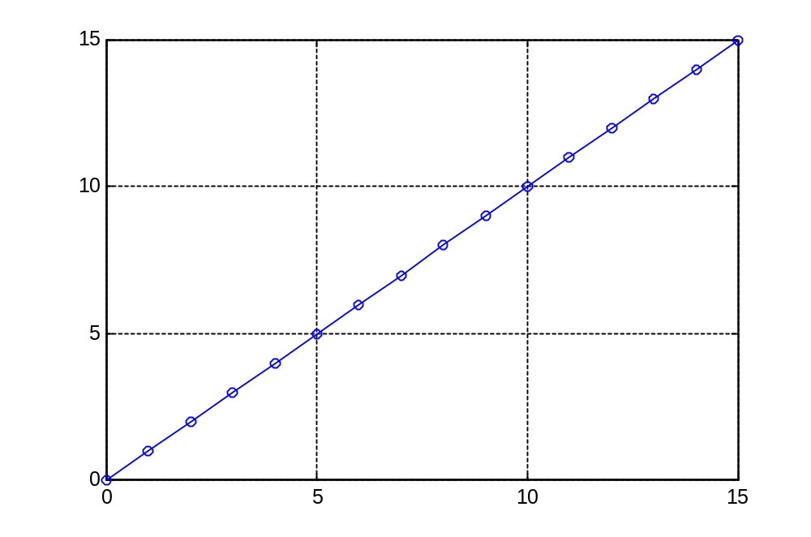
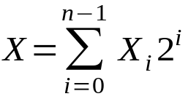
Aritmetičke kombinacione mreže
Aritmetičke kombinacione mreže kao ulazne reči koriste cele brojeve, a njihov izlaz predstavljaju cele brojeve ili relacione operatore
( jednako, manje, veće ).
Celi brojevi se predstavljaju u obliku brojeva sa brojnom osnovom dva kod kojih se broj definiše u obliku
što omogućava rad nad celim brojevima u opsegu
od 0 do 2^{n}-1
( celi neoznačeni brojevi )
Aritmetičke kombinacione mreže i standardne sekvencijalne mreže

Slide 14
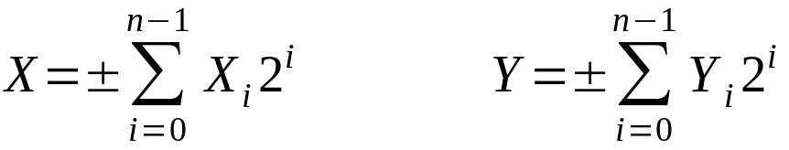
Komparatori
Upoređivanje brojeva se u digitalnim sistemima vrši u obliku:
  upoređivanja po modulu,
  upoređivanje znakova operanda
Najpotpunija operacija upoređivanja se odnosi na ispitivanja ispunjenja jednog od uslova:
  X = Y,
  X > Y,
  X < Y
Aritmetičke kombinacione mreže i standardne sekvencijalne mreže

Slide 15
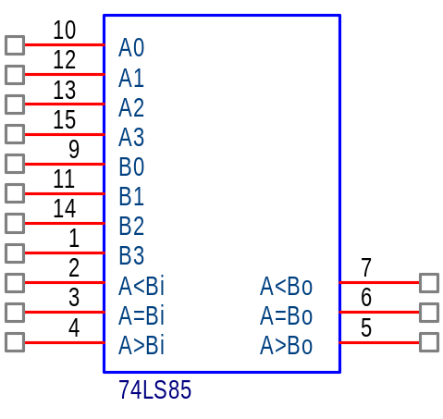
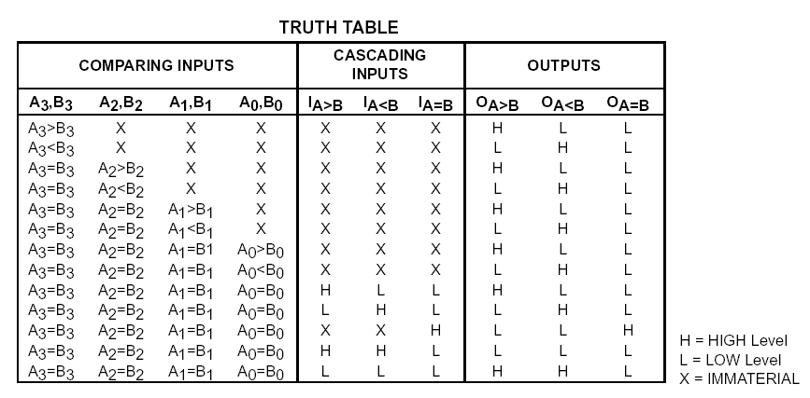
Primer komparatora:
74LS85
Integrisano kolo 74LS85 izvršava funkciju komparatora
TTL tehnologija izrade
Aritmetičke kombinacione mreže i standardne sekvencijalne mreže

Slide 16
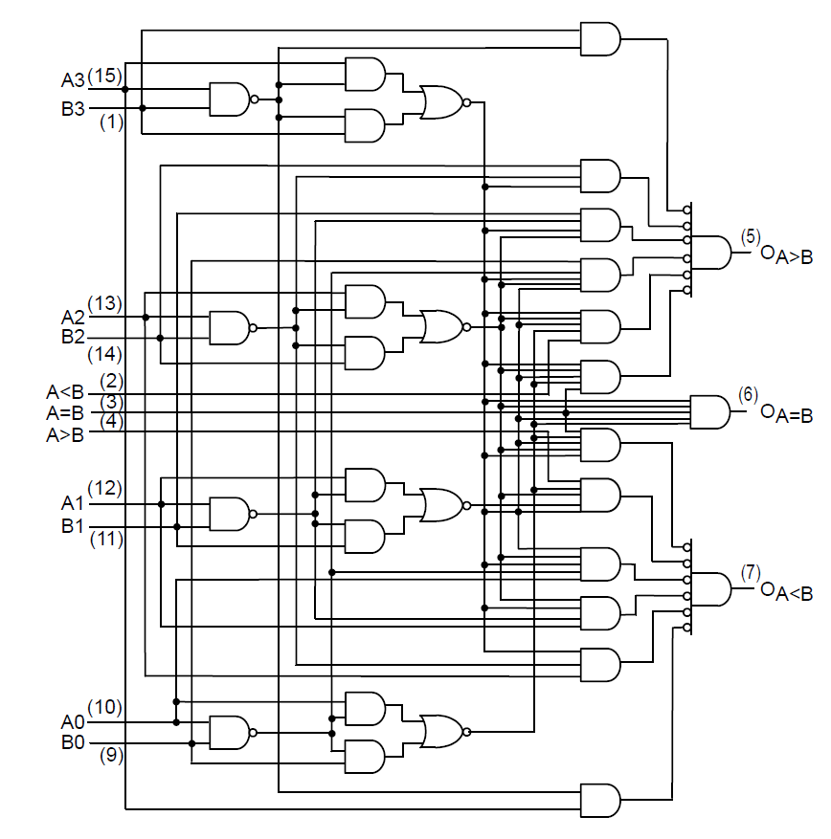
Realizacija sa logičkim kapijama
Aritmetičke kombinacione mreže i standardne sekvencijalne mreže

Slide 17
VHDL realizacija 1
PROCESS (iA, iB, iH1, iH2, iH3) BEGIN
IF (iA(3) > iB(3)) THEN oH3 <= '1'; oH2 <= '0'; oH1 <= '0';
ELSIF (iA(3) < iB(3)) THEN oH3 <= '0'; oH2 <= '1'; oH1 <= '0';
ELSIF (iA(2) > iB(2)) THEN oH3 <= '1'; oH2 <= '0'; oH1 <= '0';
ELSIF (iA(2) < iB(2)) THEN oH3 <= '0'; oH2 <= '1'; oH1 <= '0';
ELSIF (iA(1) > iB(1)) THEN oH3 <= '1'; oH2 <= '0'; oH1 <= '0';
ELSIF (iA(1) < iB(1)) THEN oH3 <= '0'; oH2 <= '1'; oH1 <= '0';
ELSIF (iA(0) > iB(0)) THEN oH3 <= '1'; oH2 <= '0'; oH1 <= '0';
ELSIF (iA(0) < iB(0)) THEN oH3 <= '0'; oH2 <= '1'; oH1 <= '0';
ELSIF (iH3 = '1') THEN oH3 <= '1'; oH2 <= '0'; oH1 <= '0';
ELSIF (iH2 = '1') THEN oH3 <= '0'; oH2 <= '1'; oH1 <= '0';
ELSE oH3 <= '0'; oH2 <= '0'; oH1 <= '1';
END IF;
END PROCESS;
H1 ⇔ A=B
H2 ⇔ A<B
H3 ⇔ A>B
Aritmetičke kombinacione mreže i standardne sekvencijalne mreže

Slide 18
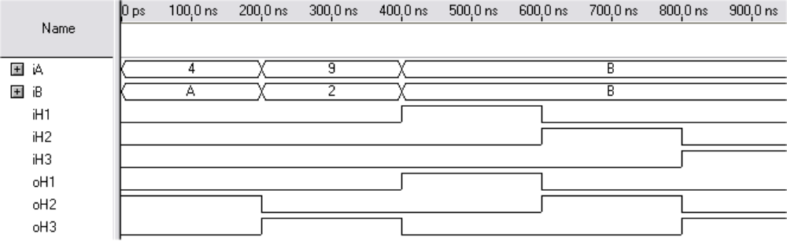
VHDL realizacija 2
PROCESS (iA, iB, iH1, iH2, iH3) BEGIN
IF (iA > iB) THEN oH3 <= '1'; oH2 <= '0'; oH1 <= '0';
ELSIF (iA < iB) THEN oH3 <= '0'; oH2 <= '1'; oH1 <= '0';
ELSIF (iH3 = '1') THEN oH3 <= '1'; oH2 <= '0'; oH1 <= '0';
ELSIF (iH2 = '1') THEN oH3 <= '0'; oH2 <= '1'; oH1 <= '0';
ELSE oH3 <= '0'; oH2 <= '0'; oH1 <= '1';
END IF;
END PROCESS;
Aritmetičke kombinacione mreže i standardne sekvencijalne mreže

Slide 19
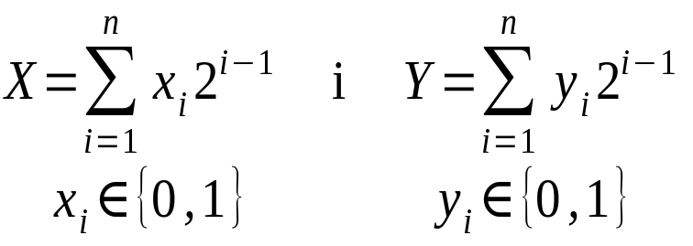
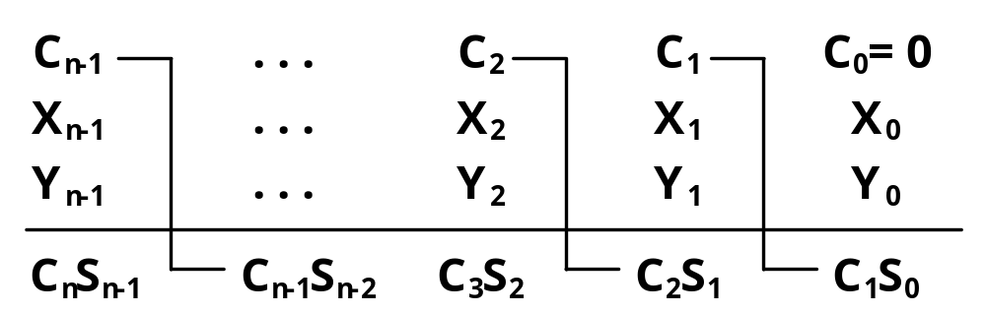
Sabirači
Sabirač predstavlja kombinacionu mrežu koja vrši aritmetičko sabiranje brojeva
Proces sabiranja dva n-bitna binarna broja može se pokazati na sledeći način:
Aritmetičke kombinacione mreže i standardne sekvencijalne mreže

Slide 20
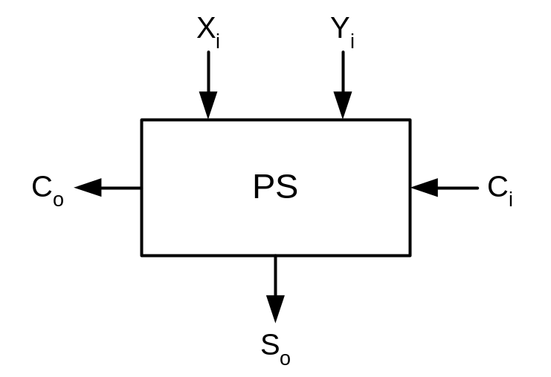
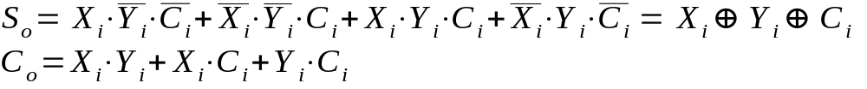
Pun sabirač
Punim sabiračem naziva se kombinaciona mreža sa tri ulaza X_{i}, Y_{i}, C_{i} i dva izlaza S_{i}, C_{i+1} koji predstavljaju vrednost zbira S_{i} i izlaznog prenosa C_{i+1}
Koristi se za realizaciju sabiranja jednog razreda binarnih brojeva X i Y
X_{i} | Y_{i} | C_{i} | S_{o} | C_{o}
0 | 0 | 0 | 0 | 0
0 | 0 | 1 | 1 | 0
0 | 1 | 0 | 1 | 0
0 | 1 | 1 | 0 | 1
1 | 0 | 0 | 1 | 0
1 | 0 | 1 | 0 | 1
1 | 1 | 0 | 0 | 1
1 | 1 | 1 | 1 | 1
Aritmetičke kombinacione mreže i standardne sekvencijalne mreže

Slide 21
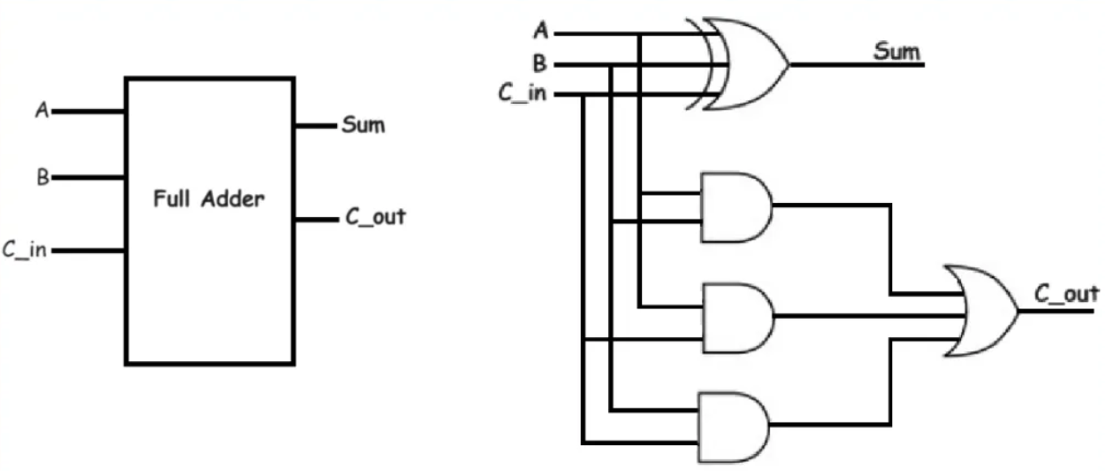
Blok dijagram punog sabirača

Slide 22
Carry Lookahead Sabirač
Ubrzavanje se ostvaruje analizom problema na nivou jednog razreda.
Da li će razred generisati prenos?
G(A,B)=A⋅B
Da li će razred propagirati prethodni prenos?
P(A, B) = A⊕B
Aritmetičke kombinacione mreže i standardne sekvencijalne mreže

Slide 23
Carry Lookahead Sabirač
ulazi |  |  | izlazi
A | B | Ci | So | Co | Gi | Pi
0 | 0 | 0 | 0 | 0 | 0 | 0
0 | 0 | 1 | 1 | 0 | 0 | 0
0 | 1 | 0 | 1 | 0 | 0 | 1
0 | 1 | 1 | 0 | 1 | 0 | 1
1 | 0 | 0 | 1 | 0 | 0 | 1
1 | 0 | 1 | 0 | 1 | 0 | 1
1 | 1 | 0 | 0 | 1 | 1 | 0
1 | 1 | 1 | 1 | 1 | 1 | 0
Iz istinitosne tablice za signale Generate Gi i Propagate Pi
Gi = A⋅B
Pi = A⊕B
Co = Gi+Pi⋅Ci
So = A⊕B⊕Ci
Funkcionalnost Co i So ostaje ista i ukoliko je Pi = A + B

Slide 24
Carry Lookahead Sabirač
C1 = G0 + P0⋅C0
C2 = G1 + P1⋅C1
C3 = G2 + P2⋅C2
C4 = G3 + P3⋅C3
odnosno:
C1 = G0 + P0⋅C0
C2 = G1 + G0⋅P1 + C0
C3 = G2 + G1⋅P2 + G0⋅P1⋅P2 + C0⋅P0⋅P1⋅P2
C4 = G3 + G2⋅P3 + G1⋅P2⋅P3 + G0⋅P1⋅P2⋅P3 + C0⋅P0⋅P1⋅P2⋅P3
Aritmetičke kombinacione mreže i standardne sekvencijalne mreže

Slide 25
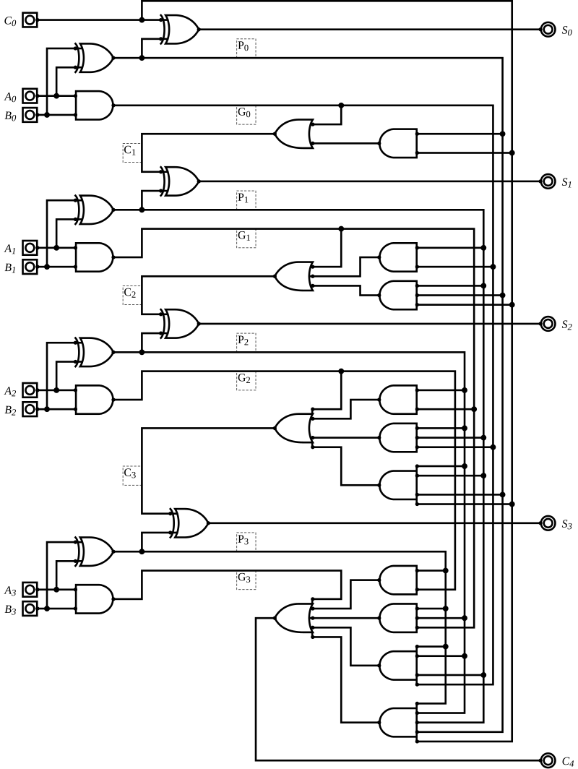
Carry Lookahead Sabirač
Analiza kašnjenja
Primetiti 4 sloja kašnjenja
Koliko slojeva kašnjenja formira ista mreža sa full Adder-ima
19.10.2011.
Aritmetičke kombinacione mreže i standardne sekvencijalne mreže

Slide 26
Carry Lookahead VHDL kod
C(0) <= iC0; --initial carry input.
G <= iA and iB;
P <= iA xor iB;
C(1) <= G(0) or (P(0) and C(0));
C(2) <= G(1) or (P(1) and C(1));
C(3) <= G(2) or (P(2) and C(2));
C(4) <= G(3) or (P(3) and C(3));
oS(0) <= iA(0) xor iB(0) xor C(0);
oS(1) <= iA(1) xor iB(1) xor C(1);
oS(2) <= iA(2) xor iB(2) xor C(2);
oS(3) <= iA(3) xor iB(3) xor C(3);
oS(4) <= C(4);

Slide 27
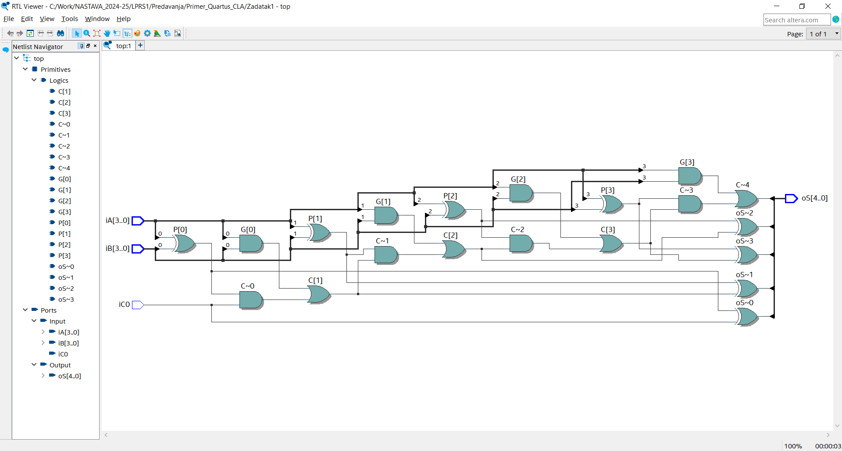
Carry Lookahead
Quartus RTL view

Slide 28
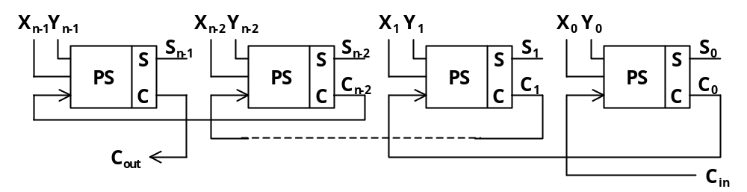
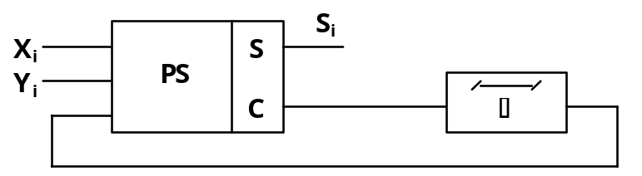
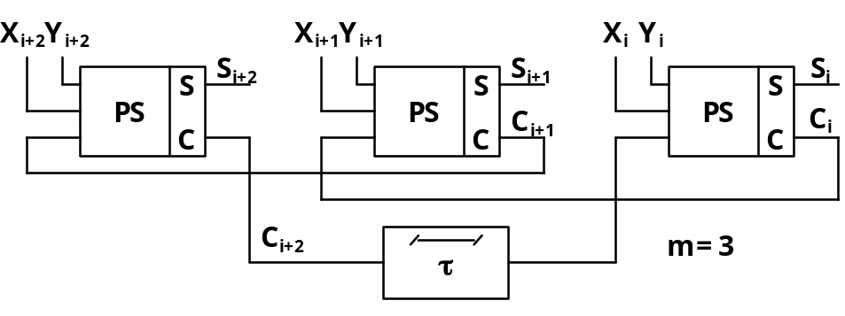
Višerazredni sabirači
Paralelni sabirač
Serijski sabirač
(nije kombinacioni)
Serijsko-paralelni sabirač
(nije kombinacioni)
Aritmetičke kombinacione mreže i standardne sekvencijalne mreže

Slide 29
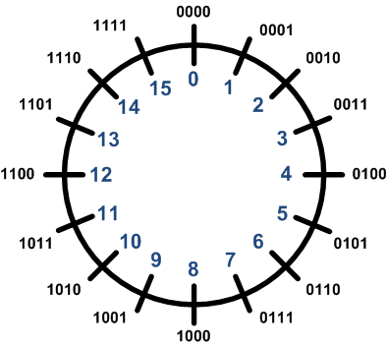
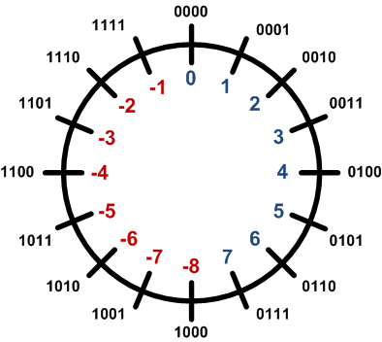
Krug brojeva
krug neoznačenih brojeva
krug označenih brojeva
Operandi i rezultat su uvek iste bitske širine
Aritmetičke kombinacione mreže i standardne sekvencijalne mreže

Slide 30
Prekoračenje
(Overflow)
 | -3 |  |  | 1101
+ | -6 |  | + | 1010
 | -9 |  |  | 10111 | = +7
 | +5 |  |  | 0101
+ | +6 |  | + | 0110
 | +11 |  |  | 1011 | = -5
 | -8 |  |  | 1000
+ | -8 |  | + | 1000
 | -16 |  |  | 10000 | = +0
 | +7 |  |  | 0111
+ | +7 |  | + | 0111
 | +14 |  |  | 1110 | = -2
Prekoračenje kod sabiranja se javlja ako su
znakovi operanada identični ali znak rezultata je različit
Aritmetičke kombinacione mreže i standardne sekvencijalne mreže

Slide 31
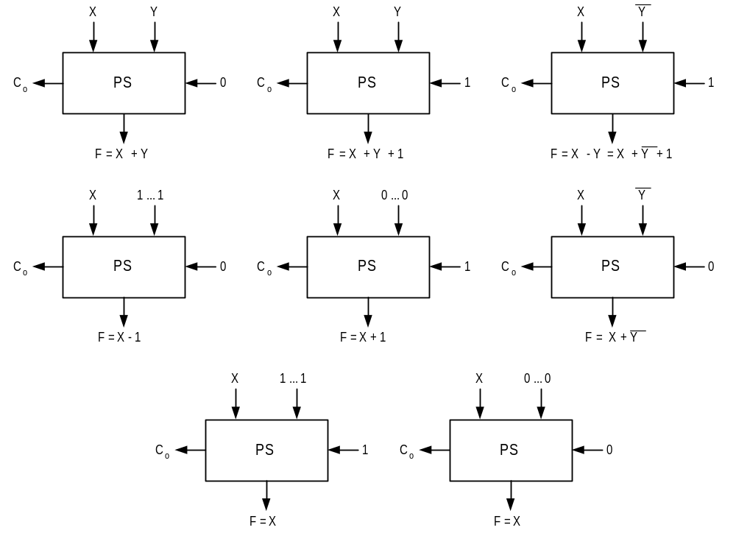
Primena sabirača za realizaciju drugih aritmetičkih funkcija
Aritmetičke kombinacione mreže i standardne sekvencijalne mreže

